Slide 1
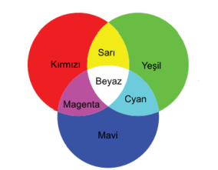
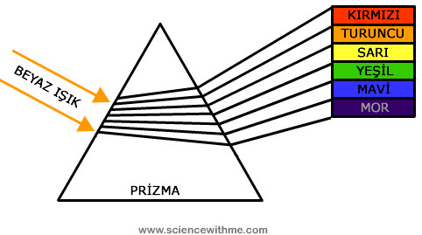

IŞIĞIN MADDEYLE ETKİLEŞİMİ

Slide 2
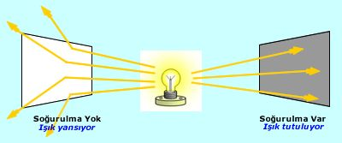
IŞIĞIN SOĞURULMASI

Slide 3
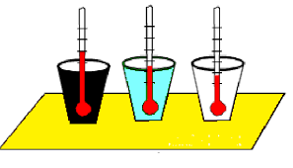
Işık bir enerji türüdür. Üzerine düştüğü madde tarafından tutulmasına ışığın soğurulması denir. Maddenin üzerine düştüğü ışığın miktarına bağlı olarak sahip olduğu enerjide farklıdır. Işığın soğrulması maddelerin ısı enerjisinde artma meydana getirir

Slide 4
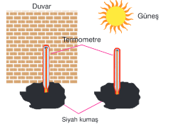
ETKİNLİK 1
İki özdeş siyah bezlere aynı sıcaklıkta ve özdeş termometreler yerleştirilip bezlerden biri doğrudan güneş ışığı alan bir yere diğeri ise gölgeye konuluyor. Belli bir süre beklenildikten sonra ışığa doğrudan maruz kalan maddelerin sıcaklıkları gölgede olan maddelere göre daha çok artar. Çünkü ışık altında kalan madde ışık enerjisini daha çok soğurmuş olur

Slide 5
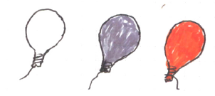
ETKİNLİK 2
Güneş alan aynı ortama içi eşit miktarda su ile dolu farklı renkteki balonlar eşit süre bekletiliyor. Daha sonra içlerindeki suların sıcaklıkları ölçüldüğünde koyu renkli balondaki suyun sıcaklığı en çok artarken açık renkteki balonun sıcaklığı en az değişmiştir. Bunun nedeni koyu renkli yüzeyler açık renkli yüzeylere göre ışığı daha fazla soğurur.

Slide 6
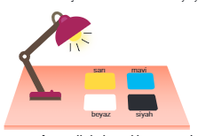
Işık maddeler tarafından soğurulduğu gibi maddeler tarafından da yansımaya uğrar. Yansıma olan maddenin sıcaklık değişimi fazla değildir.

Slide 7
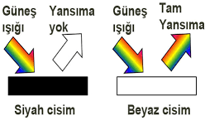
Beyaz cisimler ışığın tamamına yakınını yansıtırken koyu ve mat renkli cisimler ışığın soğurur.

Slide 8
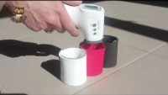
Işığın soğurulması (7.sinif)
https://www.youtube.com/watch?v=4Ng6ZjLif9M

Slide 9
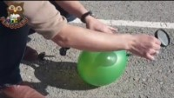
Işığın soğurulması (7.sinif)
https://www.youtube.com/watch?v=D4_mMxNn_LA

Slide 10
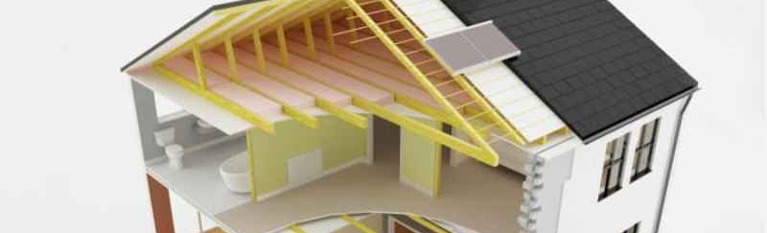
Sıcak iklimlerde bulunan binaların dış cephelerinin açık renklere boyanmasının amacı ne olabilir?
Binaların renklerine bağlı olarak ışığın soğurulma miktarları da değişir.
Açık renkler güneşten gelen ışığı az soğurup çok yansıttığı için binaları sıcaktan daha az etkilenmiş olur

Slide 11
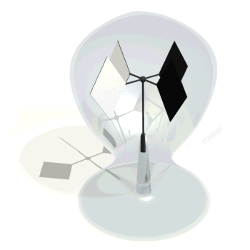
Radyometre ortamdaki ışık şiddetini ölçen alettir. Radyometreye gelen ışık miktarı arttıkça ampulün içindeki yaprakların dönme hızı da artar. Işık enerjisini hareket enerjisine çevirir.

Slide 12
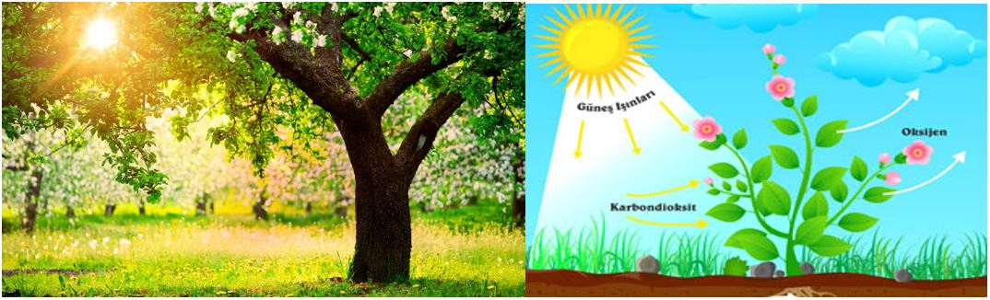
IŞIĞIN SOGURULMASININ OLUMLU VE OLUMSUZ SONUÇLARI
Cisimlerin sıcaklıkları artar
Besinler bozulur, giysilerin renkleri solar
Bitkiler ışığı soğurarak fotosentez yapar. Canlılar için gerekli olan besine oksijeni üretirler

Slide 13
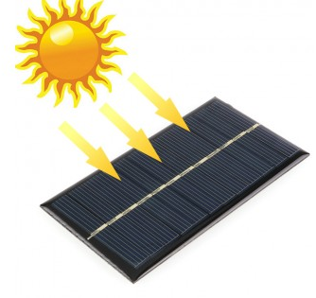
Işığı soğuran yüzeyler ısındığı için güneş panelleri ile sıcak su elde edilir
Güneş pilleri ile elektrik üretilir.
Hal değişimi, genleşme meydana gelir.

Slide 14
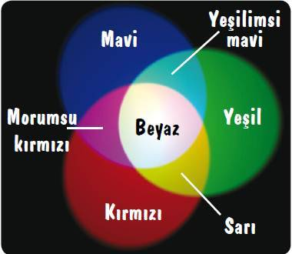
RENKLER
Cisimlerden yansıyan ışık ışınları gözümüze gelmesiyle o cismi görebiliriz. Cisimler yansıttıkları ışığın renginde görülürler .

Slide 15
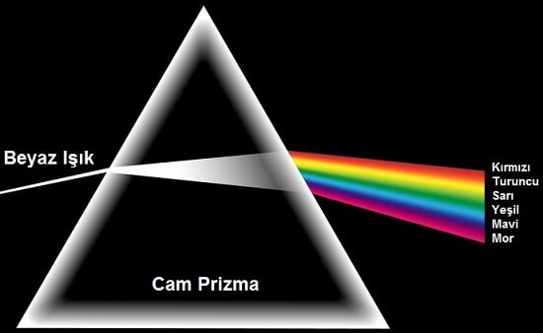
Güneşten gelen ışık beyaz ışıktır. Beyaz ışık 6 farklı renkten ışık ışınlarının birleşmesiyle oluşur.

Slide 16
Beyaz ışık prizmadan geçirilecek olursa kendini oluşturan renklere ayrılır. Beyaz ışığın prizmadan geçtiğinde en az kırılan kırmızı, en fazla kırılan ise mordur. Kırmızı, turuncu, sarı, yeşil, mavi, mor renkler oluşur. Bunu ezberlemek için
KuTu SaYaMaM yada MumYaSTıK kelimeleri ile ezberlenebilir.

Slide 17
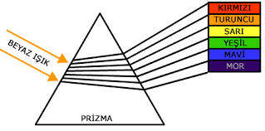
Beyaz ışının renklerine ayrılmasına ışık tayfı denir

Slide 18
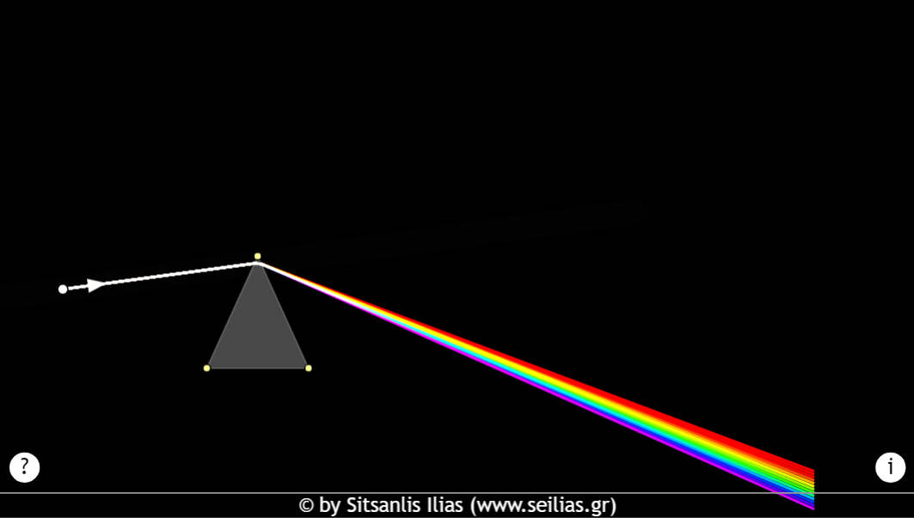
Beyaz ışığın prizmada renklere ayrılması
http://seilias.gr/go-lab/html5/prisma.plain.html

Slide 19
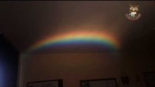
Yapay gökkuşağı (7.sinif)
https://www.youtube.com/watch?v=FO_o24IUUwY

Slide 20
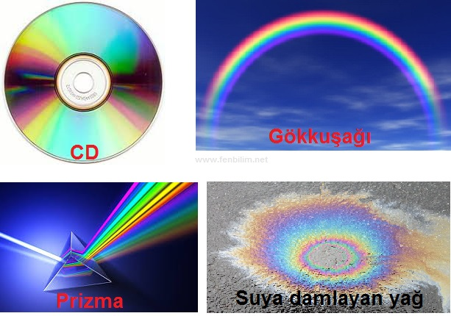
Beyaz ışığın renklerine ayrılmasına (ışık tayfı) örnekler
Gök kuşağında,
CD üzerinde,
Suyun üzerine düşen yağ damlasında,
Avizelerde,
Sabun köpüğünde de görebiliriz.

Slide 21
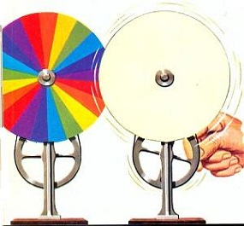
Newton'un Renk Çarkı
Newton Çarkı Gökkuşağındaki renkler çarkın üzerine boyanmıştır. Newton çarkını hızlı bir şekilde çevrilecek olursa beyaz renk oluşur. Beyaz ışık tüm renklerin karışımından oluştuğunu ilk olarak Isaac Newton tarafından bulunmuştur

Slide 22
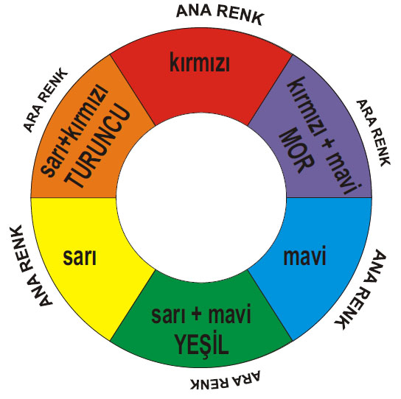
Beyaz ışığı oluşturan renklerden kırmızı, yeşil ve mavi ana renklerdir. Bu üç ana renk bir araya gelince beyaz rengi oluşturur

Slide 23
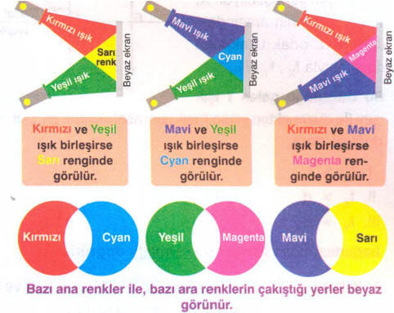
Beyaz ışıktaki diğer renkler ana renklerin ikili yada üçlü bir araya gelmesiyle oluşan ara renklerdir
Ara renkler:
Kırmızı + Yeşil=Sarı (KaYıSı)
Mavi + Kırmızı = Magenta (MaKaM)
Yeşil + Maci = Çyan (YaMaÇ)

Slide 24
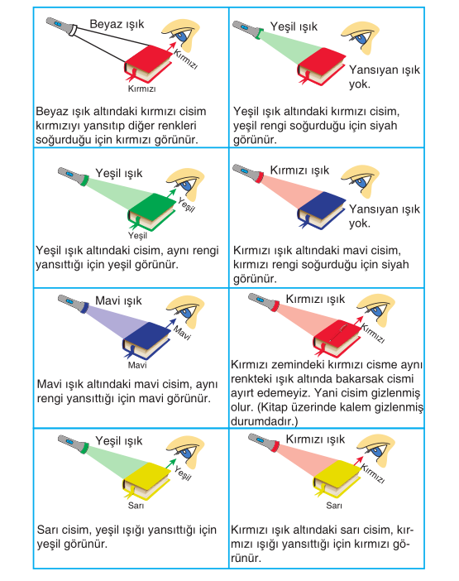
NOT: renkli cisimler beyaz ışığın içindeki kendi rengini yansıtıp diğer renkleri soğurur.

Slide 25
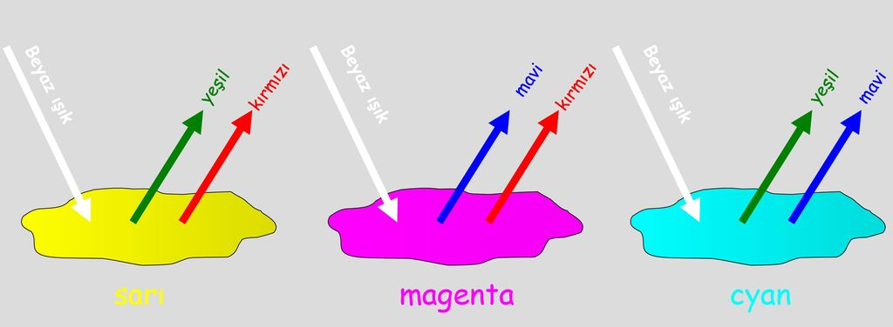
Ara renklerin üzerine gönderilen ışık ışınları beyaz ışık yada Ara rengin üstüne o rengi oluşturmayan başka bir renk gönderilirse o cisim görülmez

Slide 26
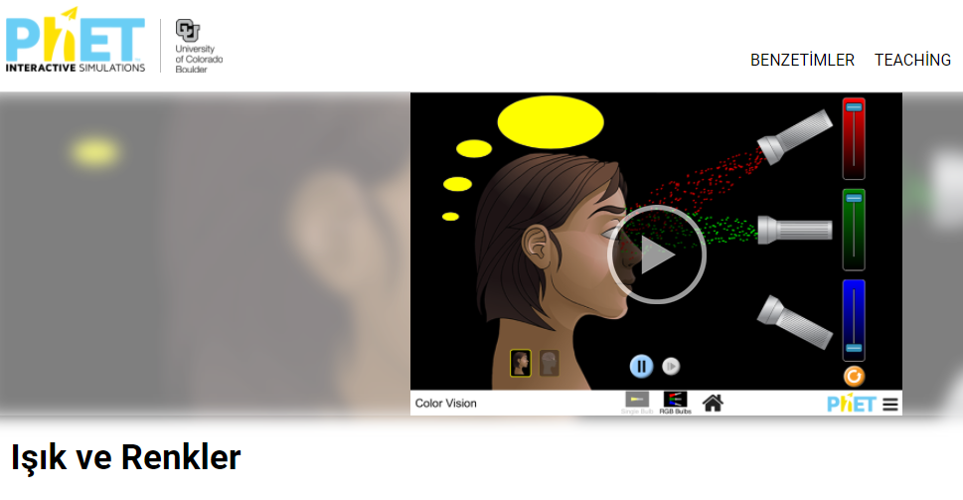
Işık ve Renkler Simülasyon
https://phet.colorado.edu/tr/simulations/color-vision

Slide 27
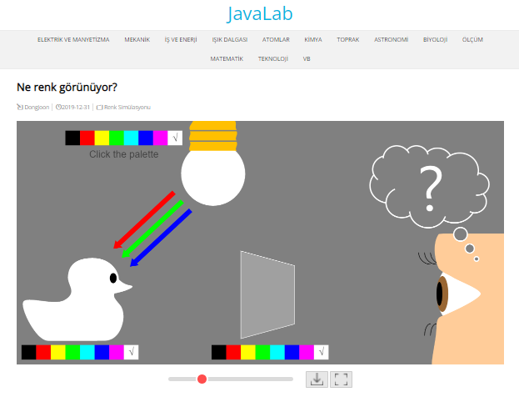
Ne renk görünüyor?
https://javalab.org/en/color_en/

Slide 28
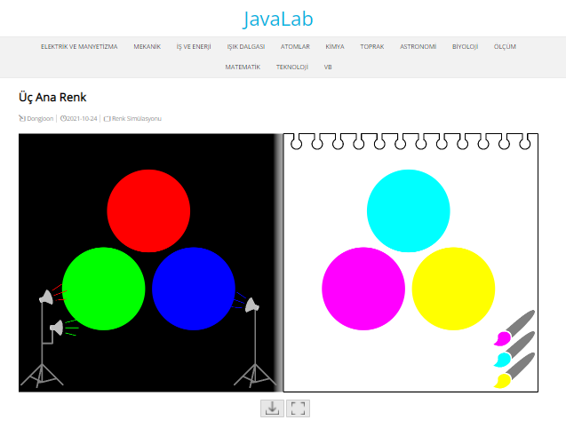
Işık ve renk farkı
https://javalab.org/en/three_primary_colors_en/

Slide 29
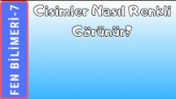
7. Sınıf Fen Bilimleri: Cisimler Nasıl Renkli Görünür?
https://www.youtube.com/watch?v=z3N7DF_woB0

Slide 30
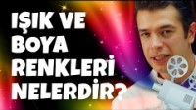
Işık ve Boya Renkleri Nelerdir?
https://www.youtube.com/watch?v=ogybsPdAMCM

Slide 31
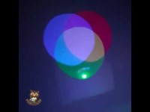
Işığın ana ve ara renkleri (7.sinif)
https://www.youtube.com/watch?v=xJPoRIJWPRo

Slide 32
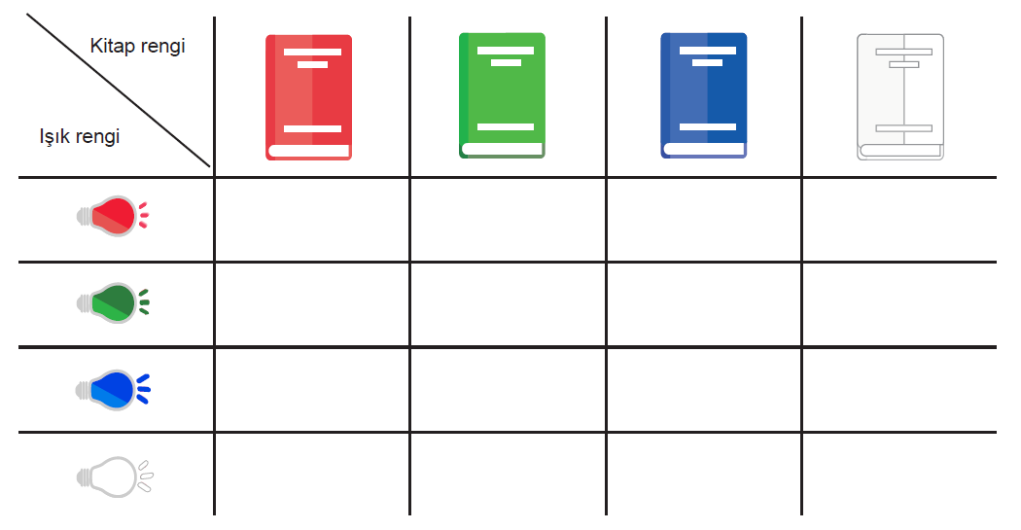
Aşağıdaki tabloda farklı renkteki ışıklarla farklı renklerdeki kitaplar aydınlatılıyor. Aydınlatma sonucunda kitapların hangi renkte göründüğünü yazınız.

Slide 33
Aşağıdaki tabloda farklı renkteki ışıklarla farklı renklerdeki kitaplar aydınlatılıyor. Aydınlatma sonucunda kitapların hangi renkte göründüğünü yazınız.
KIRMIZI

Slide 34
Aşağıdaki tabloda farklı renkteki ışıklarla farklı renklerdeki kitaplar aydınlatılıyor. Aydınlatma sonucunda kitapların hangi renkte göründüğünü yazınız.
KIRMIZI
SİYAH

Slide 35
Aşağıdaki tabloda farklı renkteki ışıklarla farklı renklerdeki kitaplar aydınlatılıyor. Aydınlatma sonucunda kitapların hangi renkte göründüğünü yazınız.
KIRMIZI
SİYAH
SİYAH

Slide 36
Aşağıdaki tabloda farklı renkteki ışıklarla farklı renklerdeki kitaplar aydınlatılıyor. Aydınlatma sonucunda kitapların hangi renkte göründüğünü yazınız.
KIRMIZI
SİYAH
SİYAH
KIRMIZI

Slide 37
Aşağıdaki tabloda farklı renkteki ışıklarla farklı renklerdeki kitaplar aydınlatılıyor. Aydınlatma sonucunda kitapların hangi renkte göründüğünü yazınız.
KIRMIZI
SİYAH
SİYAH
KIRMIZI
SİYAH

Slide 38
Aşağıdaki tabloda farklı renkteki ışıklarla farklı renklerdeki kitaplar aydınlatılıyor. Aydınlatma sonucunda kitapların hangi renkte göründüğünü yazınız.
KIRMIZI
SİYAH
SİYAH
KIRMIZI
SİYAH
YEŞİL

Slide 39
Aşağıdaki tabloda farklı renkteki ışıklarla farklı renklerdeki kitaplar aydınlatılıyor. Aydınlatma sonucunda kitapların hangi renkte göründüğünü yazınız.
KIRMIZI
SİYAH
SİYAH
KIRMIZI
SİYAH
YEŞİL
SİYAH

Slide 40
Aşağıdaki tabloda farklı renkteki ışıklarla farklı renklerdeki kitaplar aydınlatılıyor. Aydınlatma sonucunda kitapların hangi renkte göründüğünü yazınız.
KIRMIZI
SİYAH
SİYAH
KIRMIZI
SİYAH
YEŞİL
SİYAH
YEŞİL

Slide 41
Aşağıdaki tabloda farklı renkteki ışıklarla farklı renklerdeki kitaplar aydınlatılıyor. Aydınlatma sonucunda kitapların hangi renkte göründüğünü yazınız.
KIRMIZI
SİYAH
SİYAH
KIRMIZI
SİYAH
YEŞİL
SİYAH
YEŞİL
SİYAH

Slide 42
Aşağıdaki tabloda farklı renkteki ışıklarla farklı renklerdeki kitaplar aydınlatılıyor. Aydınlatma sonucunda kitapların hangi renkte göründüğünü yazınız.
KIRMIZI
SİYAH
SİYAH
KIRMIZI
SİYAH
YEŞİL
SİYAH
YEŞİL
SİYAH
SİYAH

Slide 43
Aşağıdaki tabloda farklı renkteki ışıklarla farklı renklerdeki kitaplar aydınlatılıyor. Aydınlatma sonucunda kitapların hangi renkte göründüğünü yazınız.
KIRMIZI
SİYAH
SİYAH
KIRMIZI
SİYAH
YEŞİL
SİYAH
YEŞİL
SİYAH
SİYAH
MAVİ

Slide 44
Aşağıdaki tabloda farklı renkteki ışıklarla farklı renklerdeki kitaplar aydınlatılıyor. Aydınlatma sonucunda kitapların hangi renkte göründüğünü yazınız.
KIRMIZI
SİYAH
SİYAH
KIRMIZI
SİYAH
YEŞİL
SİYAH
YEŞİL
SİYAH
SİYAH
MAVİ
MAVİ

Slide 45
Aşağıdaki tabloda farklı renkteki ışıklarla farklı renklerdeki kitaplar aydınlatılıyor. Aydınlatma sonucunda kitapların hangi renkte göründüğünü yazınız.
KIRMIZI
SİYAH
SİYAH
KIRMIZI
SİYAH
YEŞİL
SİYAH
YEŞİL
SİYAH
SİYAH
MAVİ
MAVİ
KIRMIZI

Slide 46
Aşağıdaki tabloda farklı renkteki ışıklarla farklı renklerdeki kitaplar aydınlatılıyor. Aydınlatma sonucunda kitapların hangi renkte göründüğünü yazınız.
KIRMIZI
SİYAH
SİYAH
KIRMIZI
SİYAH
YEŞİL
SİYAH
YEŞİL
SİYAH
SİYAH
MAVİ
MAVİ
KIRMIZI
YEŞİL

Slide 47
Aşağıdaki tabloda farklı renkteki ışıklarla farklı renklerdeki kitaplar aydınlatılıyor. Aydınlatma sonucunda kitapların hangi renkte göründüğünü yazınız.
KIRMIZI
SİYAH
SİYAH
KIRMIZI
SİYAH
YEŞİL
SİYAH
YEŞİL
SİYAH
SİYAH
MAVİ
MAVİ
KIRMIZI
YEŞİL
MAVİ

Slide 48
Aşağıdaki tabloda farklı renkteki ışıklarla farklı renklerdeki kitaplar aydınlatılıyor. Aydınlatma sonucunda kitapların hangi renkte göründüğünü yazınız.
KIRMIZI
SİYAH
SİYAH
KIRMIZI
SİYAH
YEŞİL
SİYAH
YEŞİL
SİYAH
SİYAH
MAVİ
MAVİ
KIRMIZI
YEŞİL
MAVİ
BEYAZ

Slide 49
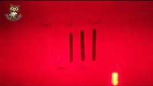
Cisimleri nasıl renkli görürüz ? (7.sinif)
https://www.youtube.com/watch?v=ug5RdKSkNYU

Slide 50
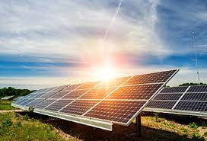
GÜNEŞ ENERJISININ GÜNLÜK YAŞAMDA KULLANIMI
Yenilenebilir enerji
Doğada miktarı azalmayan enerji kaynaklarına yenilenebilir enerji denir. Yenilenebilir enerji doğal kaynaklardan elde edilir, zamanla yok olmaz. Bu enerjiyi sürekli kullanmamız azalmasına neden olmaz.

Slide 51
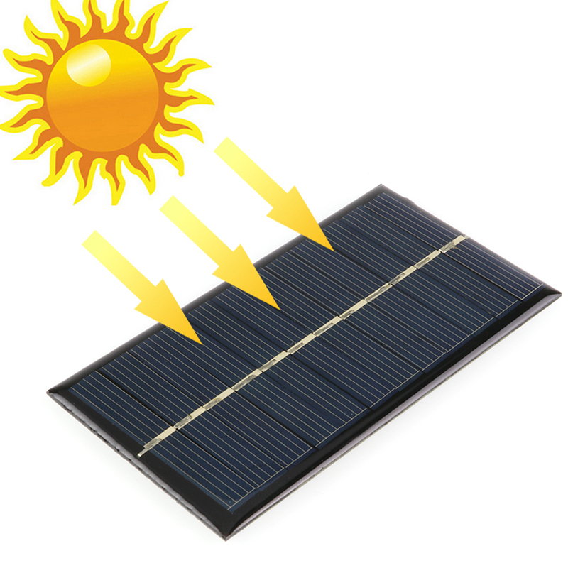
Güneş enerjisinin kullanım alanları
Güneş pilleri sayesinde, güneş enerjisinden elektrik enerjisi elde ederiz.
Güneş pilleri hesap makinelerinde, yapay uydularda, güneş enerjisi santrallerinde kullanılır.
Evimizin çatılarına kurulan güneş enerji sistemleri sayesinde, sıcak su elde edebiliriz.

Slide 52
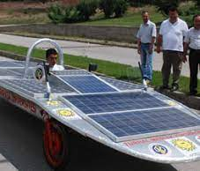
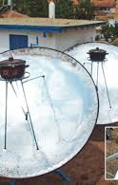
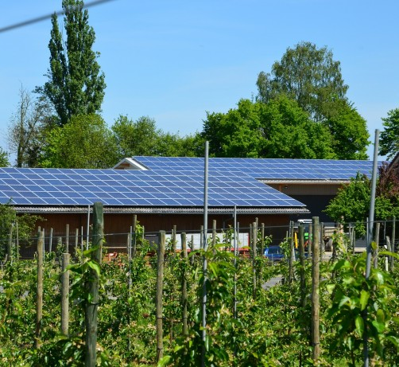
Güneş fırınları sayesinde yemek yapabiliriz.
Güneş enerjisi ile deniz suyundan içme suyu elde edilebilir.
Seraların ısıtılmasında yararlanılır.
Güneş enerjisi ile çalışan otomobil, uçak yapılmıştır.

Slide 53
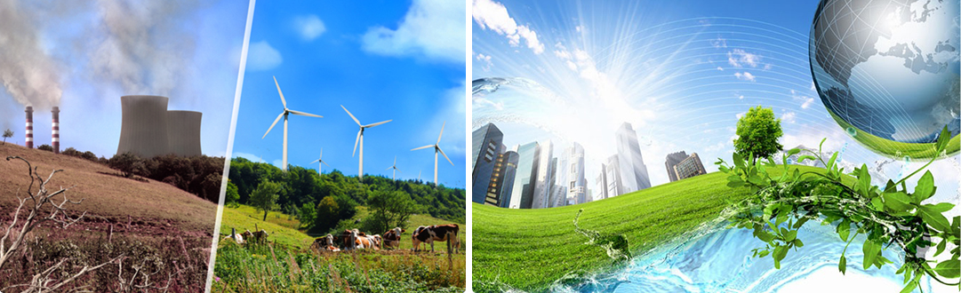
Güneş enerjisini neden tercih etmeliyiz
Güneş enerjisi yenilenebilir enerjidir.
Güneş enerjisi çevreyi kirletmez, küresel ısınmaya neden olmaz.
Fosil yakıtların kullanımı azalır.
Ev ve ülke ekonomisine katkı sağlar

Slide 54
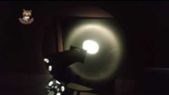
Işık bir enerji çeşididir.
https://www.youtube.com/watch?v=urcJyVJAUe4

Slide 55
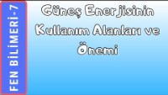
7. Sınıf Fen Bilimleri: Güneş Enerjisinin Kullanım Alanları ve Önemi
https://www.youtube.com/watch?v=Jlkg4fPBhwA

Slide 56
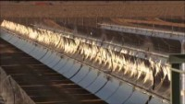
Güneş Enerjisi (NOVA Laboratuvarları / Enerji)
https://www.youtube.com/watch?v=iox54gvYOCM

Slide 57
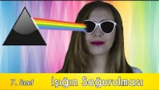
7. SINIF FEN BİLİMERİ IŞIĞIN SOĞURULMASI (Animasyon)
https://www.youtube.com/watch?v=_OFCmEyzBLk

Slide 58


MEB ÖRNEK SORULAR

Slide 59
Işık ışınları bir maddeyle karşılaştıklarında madde tarafından tutulabilir. Bu olaya ışığın soğurulması denir. Işığı soğuran maddelerde bir takım değişiklikler olur.
Aşağıdakilerden hangisi bu değişikliklerden biri değildir?
A) Güneş altında bırakılan cisimlerin ısınması
B) Güneş altında uzun süre kalan koyu renkli elbiselerin renginin solması
C) Periskoplarda deniz yüzeyindeki cisimlerin görüntülerinin elde edilmesi
D) Radyometrelerde ışık enerjisinin hareket enerjisine dönüşmesi

Slide 60
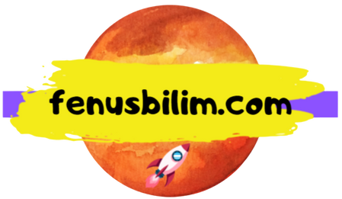
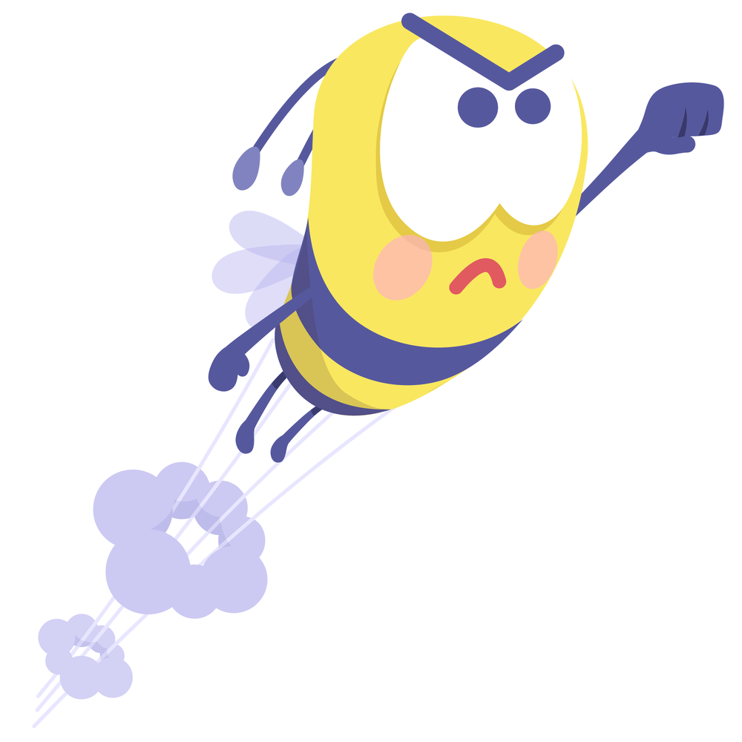



Işık ışınları bir maddeyle karşılaştıklarında madde tarafından tutulabilir. Bu olaya ışığın soğurulması denir. Işığı soğuran maddelerde bir takım değişiklikler olur.
Aşağıdakilerden hangisi bu değişikliklerden biri değildir?
A) Güneş altında bırakılan cisimlerin ısınması
B) Güneş altında uzun süre kalan koyu renkli elbiselerin renginin solması
C) Periskoplarda deniz yüzeyindeki cisimlerin görüntülerinin elde edilmesi
D) Radyometrelerde ışık enerjisinin hareket enerjisine dönüşmesi
CEVAP C

Slide 61
Elif aldığı mavi renkli kazağı eve gelince annesine, babasına ve ablasına göstermek istemiştir. Elif’ in annesi beyaz ışıkla aydınlatılmış mutfakta, babası mavi ışıkla aydınlatılmış oturma odasında, ablası ise kırmızı ışıkla aydınlatılmış odasında bulunmaktadır.
Elif’in kazağını annesi, babası ve ablası hangi renklerde görürler?
Annesi Babası Ablası
A) Mavi Mavi Siyah
B) Mavi Siyah Siyah
C) Beyaz Sarı Kırmızı
D) Beyaz Siyah Mavi

Slide 62
Elif aldığı mavi renkli kazağı eve gelince annesine, babasına ve ablasına göstermek istemiştir. Elif’ in annesi beyaz ışıkla aydınlatılmış mutfakta, babası mavi ışıkla aydınlatılmış oturma odasında, ablası ise kırmızı ışıkla aydınlatılmış odasında bulunmaktadır.
Elif’in kazağını annesi, babası ve ablası hangi renklerde görürler?
Annesi Babası Ablası
A) Mavi Mavi Siyah
B) Mavi Siyah Siyah
C) Beyaz Sarı Kırmızı
D) Beyaz Siyah Mavi
CEVAP A

Slide 63
Gökkuşağındaki renkler Güneş’ten gelen ışınların kırılma ve yansıması sonucu oluşur.
Buna göre güneş ışığı ile ilgili aşağıda verilen bilgilerden hangisi yanlıştır?
A) Güneş ışığının yapısında farklı renklerde ışık vardır.
B) Güneş ışığı bütün renklerin birleşiminden oluşur.
C) Güneş ışığı cam prizmadan geçerse kendini oluşturan renklere ayrılır.
D) Güneş ışığı gökkuşağındaki renklere ayrılabilir ve bunun sebebi atmosferdeki azot ve oksijen gazlarıyla etkileşmesidir.

Slide 64
Gökkuşağındaki renkler Güneş’ten gelen ışınların kırılma ve yansıması sonucu oluşur.
Buna göre güneş ışığı ile ilgili aşağıda verilen bilgilerden hangisi yanlıştır?
A) Güneş ışığının yapısında farklı renklerde ışık vardır.
B) Güneş ışığı bütün renklerin birleşiminden oluşur.
C) Güneş ışığı cam prizmadan geçerse kendini oluşturan renklere ayrılır.
D) Güneş ışığı gökkuşağındaki renklere ayrılabilir ve bunun sebebi atmosferdeki azot ve oksijen gazlarıyla etkileşmesidir.
CEVAP D

Slide 65
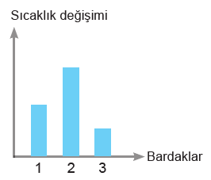
Bir öğrenci elindeki üç bardağı farklı renklere boyayarak
içlerine ilk sıcaklıkları ve kütleleri eşit sular koyuyor
ve güneş ışığı altında bir süre bekletiyor. Daha sonra
suların son sıcaklıklarını termometreyle ölçerek sıcaklık
değişimlerini not edip aşağıdaki grafiği çiziyor. Grafiğe göre bardakların rengi aşağıdakilerden hangisi gibi olabilir?
1. Bardak 2. Bardak 3. Bardak
A) Beyaz Siyah Sarı
B) Beyaz Mavi Siyah
C) Sarı Siyah Beyaz
D) Yeşil Beyaz Siyah

Slide 66
Bir öğrenci elindeki üç bardağı farklı renklere boyayarak
içlerine ilk sıcaklıkları ve kütleleri eşit sular koyuyor
ve güneş ışığı altında bir süre bekletiyor. Daha sonra
suların son sıcaklıklarını termometreyle ölçerek sıcaklık
değişimlerini not edip aşağıdaki grafiği çiziyor. Grafiğe göre bardakların rengi aşağıdakilerden hangisi gibi olabilir?
1. Bardak 2. Bardak 3. Bardak
A) Beyaz Siyah Sarı
B) Beyaz Mavi Siyah
C) Sarı Siyah Beyaz
D) Yeşil Beyaz Siyah
CEVAP C

Slide 67
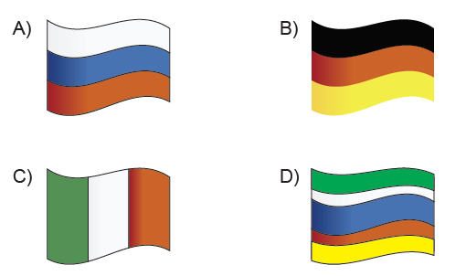
Aşağıda verilen bayraklardan hangisi mavi ışık altında bakıldığında tamamen siyah görünür?

Slide 68
Aşağıda verilen bayraklardan hangisi mavi ışık altında bakıldığında tamamen siyah görünür?
CEVAP B

Slide 69
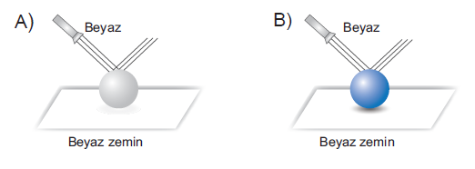
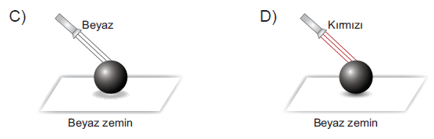
Açıklama: Cisimler üzerine gelen beyaz ışığın tamamını soğuruyorsa siyah, tamamını yansıtıyorsa beyaz ya da hangi rengi yansıtıyorsa o renkte görünür.
Bu açıklamaya yönelik verilen aşağıdaki örneklerden hangisi yanlıştır?

Slide 70
Açıklama: Cisimler üzerine gelen beyaz ışığın tamamını soğuruyorsa siyah, tamamını yansıtıyorsa beyaz ya da hangi rengi yansıtıyorsa o renkte görünür.
Bu açıklamaya yönelik verilen aşağıdaki örneklerden hangisi yanlıştır?
CEVAP B

Slide 71
Kore’de yaygın olarak kullanılan güneş enerji panelleri ülkeye birçok katkı sağlamıştır.
Buna göre aşağıda verilenlerden hangisi güneş enerjisi panellerinin Kore’ye sağladığı katkılardan biri değildir?
A) Yolların gece aydınlatılmasını sağlar.
B) Doğal kaynakların kullanımını arttırır.
C) Kışın yoldaki buzlanmayı önler.
D) Üretilen fazla elektriği şebekeye verir.

Slide 72
Kore’de yaygın olarak kullanılan güneş enerji panelleri ülkeye birçok katkı sağlamıştır.
Buna göre aşağıda verilenlerden hangisi güneş enerjisi panellerinin Kore’ye sağladığı katkılardan biri değildir?
A) Yolların gece aydınlatılmasını sağlar.
B) Doğal kaynakların kullanımını arttırır.
C) Kışın yoldaki buzlanmayı önler.
D) Üretilen fazla elektriği şebekeye verir.
CEVAP B

Slide 73
‘’Işığın madde ile etkileşimi sonucunda madde tarafından soğurulabileceğini keşfeder.’’ kazanımına yönelik deney yapmak isteyen bir öğrenci, ilk sıcaklıkları aynı olan farklı renkteki metal iki bilyeyi güneşli bir bölgeye aynı sürelerde koyarak son sıcaklıklarını ölçmeyi planlıyor.
Bu öğrenci aşağıda verilen hangi iki renkteki metal bilyeyi seçerse bilyelerin son sıcaklıkları arasındaki fark en fazla olur?
A) Beyaz - Turuncu
B) Siyah - Kırmızı
C) Siyah - Beyaz
D) Beyaz - Yeşil

Slide 74
‘’Işığın madde ile etkileşimi sonucunda madde tarafından soğurulabileceğini keşfeder.’’ kazanımına yönelik deney yapmak isteyen bir öğrenci, ilk sıcaklıkları aynı olan farklı renkteki metal iki bilyeyi güneşli bir bölgeye aynı sürelerde koyarak son sıcaklıklarını ölçmeyi planlıyor.
Bu öğrenci aşağıda verilen hangi iki renkteki metal bilyeyi seçerse bilyelerin son sıcaklıkları arasındaki fark en fazla olur?
A) Beyaz - Turuncu
B) Siyah - Kırmızı
C) Siyah - Beyaz
D) Beyaz - Yeşil
CEVAP C

Slide 75
Aşağıda ışık renkleri verilmiştir.
I. Yeşil
II. Mavi
III. Kırmızı
Buna göre verilen renk türlerinden hangilerini birlikte kullanarak beyaz ışık elde edebiliriz?
A) I ve II
B) II ve III
C) I ve III
D) I, II ve III

Slide 76
Aşağıda ışık renkleri verilmiştir.
I. Yeşil
II. Mavi
III. Kırmızı
Buna göre verilen renk türlerinden hangilerini birlikte kullanarak beyaz ışık elde edebiliriz?
A) I ve II
B) II ve III
C) I ve III
D) I, II ve III
CEVAP D

Slide 77
Ebrar fen bilimleri dersinde öğrendiği ışık konusuyla ilgili deney yapmaya karar veriyor. İçlerinde özdeş buz kütleleri bulunan siyah, yeşil ve beyaz renkli kavanozları, güneş ışığı alan bir yere koyuyor. Bir müddet sonra en fazla eriyen buzun siyah kavanozda, en az eriyen buzun ise beyaz kavanoz da olduğunu gözlemliyor.
Bu gözleme bakılarak hangi soruya cevap verilebilir?
A) Cisimlerin farklı renkte görünmesinin sebebi nedir?
B) Yeşil ve siyah renkli cisimler hangi ışık rengini yansıtır?
C) Yüzeyin pürüzlü ya da pürüzsüz olması ışığın soğurulma miktarını etkiler mi?
D) Cisimlerin renklerinin farklı olması ışığın soğrulma miktarını etkiler mi?

Slide 78
Ebrar fen bilimleri dersinde öğrendiği ışık konusuyla ilgili deney yapmaya karar veriyor. İçlerinde özdeş buz kütleleri bulunan siyah, yeşil ve beyaz renkli kavanozları, güneş ışığı alan bir yere koyuyor. Bir müddet sonra en fazla eriyen buzun siyah kavanozda, en az eriyen buzun ise beyaz kavanoz da olduğunu gözlemliyor.
Bu gözleme bakılarak hangi soruya cevap verilebilir?
A) Cisimlerin farklı renkte görünmesinin sebebi nedir?
B) Yeşil ve siyah renkli cisimler hangi ışık rengini yansıtır?
C) Yüzeyin pürüzlü ya da pürüzsüz olması ışığın soğurulma miktarını etkiler mi?
D) Cisimlerin renklerinin farklı olması ışığın soğrulma miktarını etkiler mi?
CEVAP D

Slide 79
Beyaz ışık prizmanın içinden geçirildiğinde farklı renklere ayrılır.
Buna göre,
I. Beyaz ışık birçok ışık renginin birleşiminden oluşur.
II. Avizeden kırılan beyaz ışık duvarda çeşitli renkler oluşturur.
III.Sabun köpüğü üzerinde farklı renkler oluşur.
ifadelerinden hangileri doğrudur?
A) I-III
B) I-II
C) I-II-III
D) II-III

Slide 80
Beyaz ışık prizmanın içinden geçirildiğinde farklı renklere ayrılır.
Buna göre,
I. Beyaz ışık birçok ışık renginin birleşiminden oluşur.
II. Avizeden kırılan beyaz ışık duvarda çeşitli renkler oluşturur.
III.Sabun köpüğü üzerinde farklı renkler oluşur.
ifadelerinden hangileri doğrudur?
A) I-III
B) I-II
C) I-II-III
D) II-III
CEVAP C

Slide 81
Bodrum Evlerinin Özellikleri
Bodrum ziyaretçilerini ilk olarak bembeyaz evleri ile etkiliyor. 1974 yılında imar planı yapılan Bodrum’un tüm taş evleri beyaz duvarlara ve mavi pencerelere sahiptir. Yaz mevsiminin kavurucu sıcaklarında güneşin evleri daha da ısıtmaması için Bodrum’da tüm evler beyaz renge boyanmıştır.
Aşağıdakilerden hangisi verilen bilgiyi destekler niteliktedir?
A) Güneş ışığı evlerin renginin beyaz olması durumunda evlere daha kolay ulaşmaktadır.
B) Bodrum evlerinin beyaz renkte olması turizmcilerin daha çok dikkatini çekmektedir.
C) Evlerin daha az ısınması açık renkli maddelerin ışığı yansıtmasıyla gerçekleşir.
D) Kışın açık renkli yazın koyu renkli giyeceklerin tercih edilmesi bu durumla ilişkilidir.

Slide 82
Bodrum Evlerinin Özellikleri
Bodrum ziyaretçilerini ilk olarak bembeyaz evleri ile etkiliyor. 1974 yılında imar planı yapılan Bodrum’un tüm taş evleri beyaz duvarlara ve mavi pencerelere sahiptir. Yaz mevsiminin kavurucu sıcaklarında güneşin evleri daha da ısıtmaması için Bodrum’da tüm evler beyaz renge boyanmıştır.
Aşağıdakilerden hangisi verilen bilgiyi destekler niteliktedir?
A) Güneş ışığı evlerin renginin beyaz olması durumunda evlere daha kolay ulaşmaktadır.
B) Bodrum evlerinin beyaz renkte olması turizmcilerin daha çok dikkatini çekmektedir.
C) Evlerin daha az ısınması açık renkli maddelerin ışığı yansıtmasıyla gerçekleşir.
D) Kışın açık renkli yazın koyu renkli giyeceklerin tercih edilmesi bu durumla ilişkilidir.
CEVAP C

Slide 83
Aşağıdakilerden hangisi yanlıştır?
A) Kırmızı ışık altında bakılan mavi kitap, ışığı soğurduğu için siyah görünür.
B) Cisimler yansıttıkları ışığın renginde görünürler.
C) Mavi ışık altında bakılan yeşil çanta, ışığı soğurduğu için siyah görünür.
D) Yeşil ışık altında bakılan mavi top, yeşil ışığı yansıttığı için mavi görünür.

Slide 84
Aşağıdakilerden hangisi yanlıştır?
A) Kırmızı ışık altında bakılan mavi kitap, ışığı soğurduğu için siyah görünür.
B) Cisimler yansıttıkları ışığın renginde görünürler.
C) Mavi ışık altında bakılan yeşil çanta, ışığı soğurduğu için siyah görünür.
D) Yeşil ışık altında bakılan mavi top, yeşil ışığı yansıttığı için mavi görünür.
CEVAP D

Slide 85
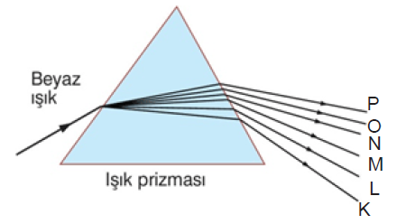
Beyaz ışığın ışık prizmasından geçmesi ile oluşan renkli ışık demetine ışık tayfı denir. Bu renkli ışık demetinin bir araya gelmesi ile beyaz ışık oluşur. Bu ışık tayfında dalga boyu çok olan kırmızı ışık en az kırılırken dalga boyu en az olan mor ışık en çok kırılır. Aşağıda ışık prizmasından geçen beyaz ışığın renklere ayrılması verilmiştir. Buna göre aşağıdakilerden hangisi doğrudur?
A) K ile gösterilen kırmızı ışıktır.
B) K en çok kırılan, M en az kırılan ışıktır.
C) L’nin dalga boyu M’den büyüktür.
D) Dalga boyu en az olan K’dir.

Slide 86
Beyaz ışığın ışık prizmasından geçmesi ile oluşan renkli ışık demetine ışık tayfı denir. Bu renkli ışık demetinin bir araya gelmesi ile beyaz ışık oluşur. Bu ışık tayfında dalga boyu çok olan kırmızı ışık en az kırılırken dalga boyu en az olan mor ışık en çok kırılır. Aşağıda ışık prizmasından geçen beyaz ışığın renklere ayrılması verilmiştir. Buna göre aşağıdakilerden hangisi doğrudur?
A) K ile gösterilen kırmızı ışıktır.
B) K en çok kırılan, M en az kırılan ışıktır.
C) L’nin dalga boyu M’den büyüktür.
D) Dalga boyu en az olan K’dir.
CEVAP C

Slide 87
Aşağıda bazı cümleler verilmiştir.
I. Koyu renkli cisimler ışığı daha çok soğurur.
II. Yazın terlememek için koyu renkli kıyafetler tercih ederiz.
III. Güneş pillerinde ışığın soğrulma özelliğinden yararlanılır.
IV. Cisimlerdeki sıcaklık artışı cisimlerin renklerine bağlı değildir.
Verilen ifadeler sırasıyla doğru ya da yanlış olarak nitelendirildiğinde aşağıdakilerden hangisine ulaşılır?
A) D-D-D-Y
B) Y-Y-D-Y
C) D-Y-D-Y
D) Y-Y-D-Y

Slide 88
Aşağıda bazı cümleler verilmiştir.
I. Koyu renkli cisimler ışığı daha çok soğurur.
II. Yazın terlememek için koyu renkli kıyafetler tercih ederiz.
III. Güneş pillerinde ışığın soğrulma özelliğinden yararlanılır.
IV. Cisimlerdeki sıcaklık artışı cisimlerin renklerine bağlı değildir.
Verilen ifadeler sırasıyla doğru ya da yanlış olarak nitelendirildiğinde aşağıdakilerden hangisine ulaşılır?
A) D-D-D-Y
B) Y-Y-D-Y
C) D-Y-D-Y
D) Y-Y-D-Y
CEVAP C

Slide 89
Güneş enerjisinden gelecekte nasıl yararlanılanacağına ilişkin ileri sürülen fikirlerden hangisinin gerçekleşme olasılığı diğerlerine göre azdır?
A) Güneş enerjili ulaşım araçlarının sayısı artacaktır.
B) Güneş panelleri sayesinde depolanan enerji sürekli kullanılacaktır.
C) Sera gazı yayılmadığı için çevre kirliliğinde azalma olacaktır.
D) Güneş enerjisi ile üretilen elektrik fosil yakıtlardan daha pahalı hale gelecektir.

Slide 90
Güneş enerjisinden gelecekte nasıl yararlanılanacağına ilişkin ileri sürülen fikirlerden hangisinin gerçekleşme olasılığı diğerlerine göre azdır?
A) Güneş enerjili ulaşım araçlarının sayısı artacaktır.
B) Güneş panelleri sayesinde depolanan enerji sürekli kullanılacaktır.
C) Sera gazı yayılmadığı için çevre kirliliğinde azalma olacaktır.
D) Güneş enerjisi ile üretilen elektrik fosil yakıtlardan daha pahalı hale gelecektir.
CEVAP D

Slide 91

Aşağıda beyaz ışık altında bakılan sırasıyla kırmızı ve mavi renkli cisimlerin görüldüğü renkler verilmiştir.
Buna göre,
I. Beyaz ışık; kırmızı ve mavi ışığı içerir.
II. Renkli cisimler daima aydınlatıldıkları ışığın rengin de görülür.
III. Cisimler kendi rengindeki ışığı yansıtırlar, diğer renkteki ışığı soğururlar.
bilgilerinden hangilerine ulaşılabilir?
A) I-II
B) I-III
C) II-III
D) I-II-III

Slide 92
Aşağıda beyaz ışık altında bakılan sırasıyla kırmızı ve mavi renkli cisimlerin görüldüğü renkler verilmiştir.
Buna göre,
I. Beyaz ışık; kırmızı ve mavi ışığı içerir.
II. Renkli cisimler daima aydınlatıldıkları ışığın rengin de görülür.
III. Cisimler kendi rengindeki ışığı yansıtırlar, diğer renkteki ışığı soğururlar.
bilgilerinden hangilerine ulaşılabilir?
A) I-II
B) I-III
C) II-III
D) I-II-III
CEVAP B

Slide 93

HAZIRLAYAN
www.fenusbilim.com

